Slide 1
Autopistas Cuarta Generación
Luis Fernando Andrade Moreno
Presidente Agencia Nacional de Infraestructura
17 septiembre 2015

Slide 2
Agenda
Autopistas de Cuarta Generación
Vías para el Valle del Ca
Infraestructura para el Valle el Cauca

Slide 3
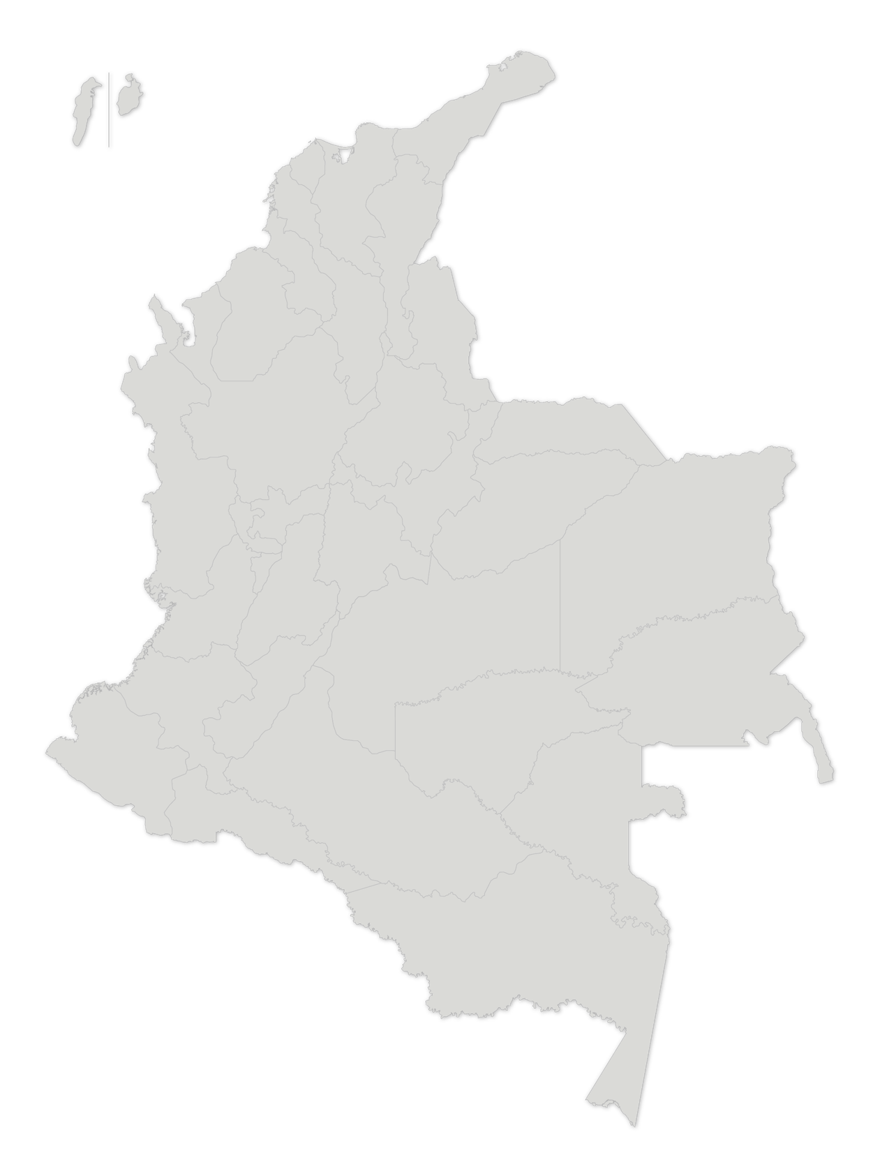
Que son las Autopistas de Cuarta Generación?
Concesiones existentes
Autopistas 4G
Cubre 7,000 km y representa más de$50 billones de inversión divididos en 50 proyectos
Dobles calzadas: Más de 1.370 km
Número de túneles: 141
Km totales de túneles: 125 km
Número de viaductos: 1.300
Km viaductos: 146 Km
Las especificaciones del programa son de 80 km/hr en la mayor parte de la extensión

Slide 7
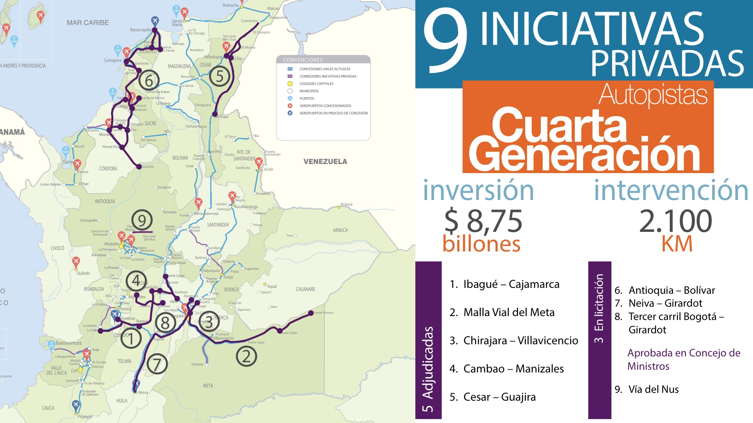
9. Vías al Nus

Slide 8
Infraestructura para el Valle del Cauca

Slide 9
Autopistas de Cuarta Generación – Valle del Cauca
Manizales
Inversiones a partir de 2016 por más de
$2,0 bn
Armenia
La Paila
Ibagué
L/guerrero
Buenaventura
Buga
Girardot
Mulaló - L/guerrero
Mulaló
Cali
Stder Quilichao
Buga - Buenaventura
Neiva
Popayán
Malla vial del Valle del Cauca
4G Adjudicada
Buga – Loboguerrero
4G Por adjudicar
4G Estructuración
Popayán
Mocoa
Concesiones existentes

Slide 10
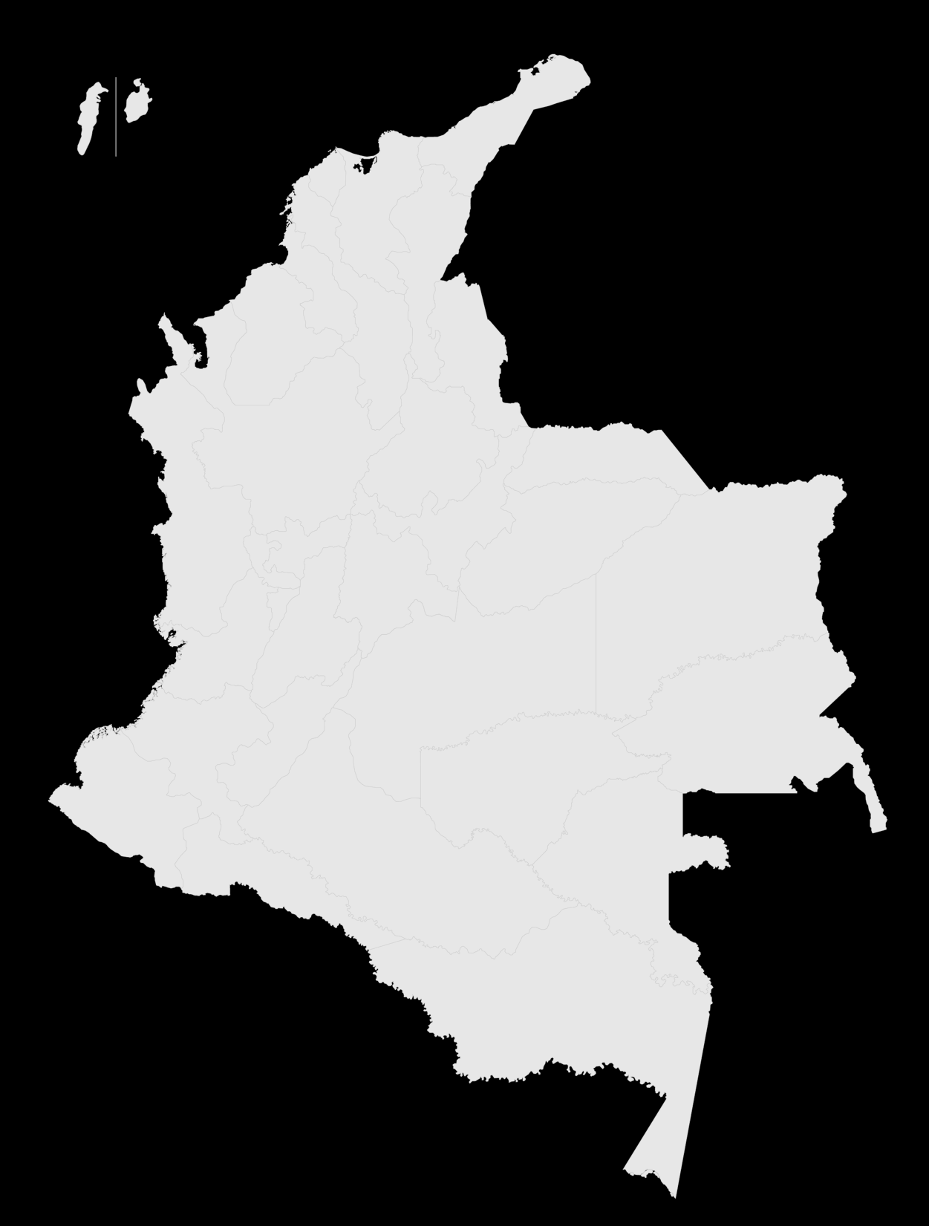
Otros Modos
Concesión Ferrocarril Pacífico
Variante Férrea Buga
Aeropuerto de Cali
La Felisa
Zarzal
B/ventura
Infraestructura Portuaria

Slide 11
GRACIAS

